Slide 1
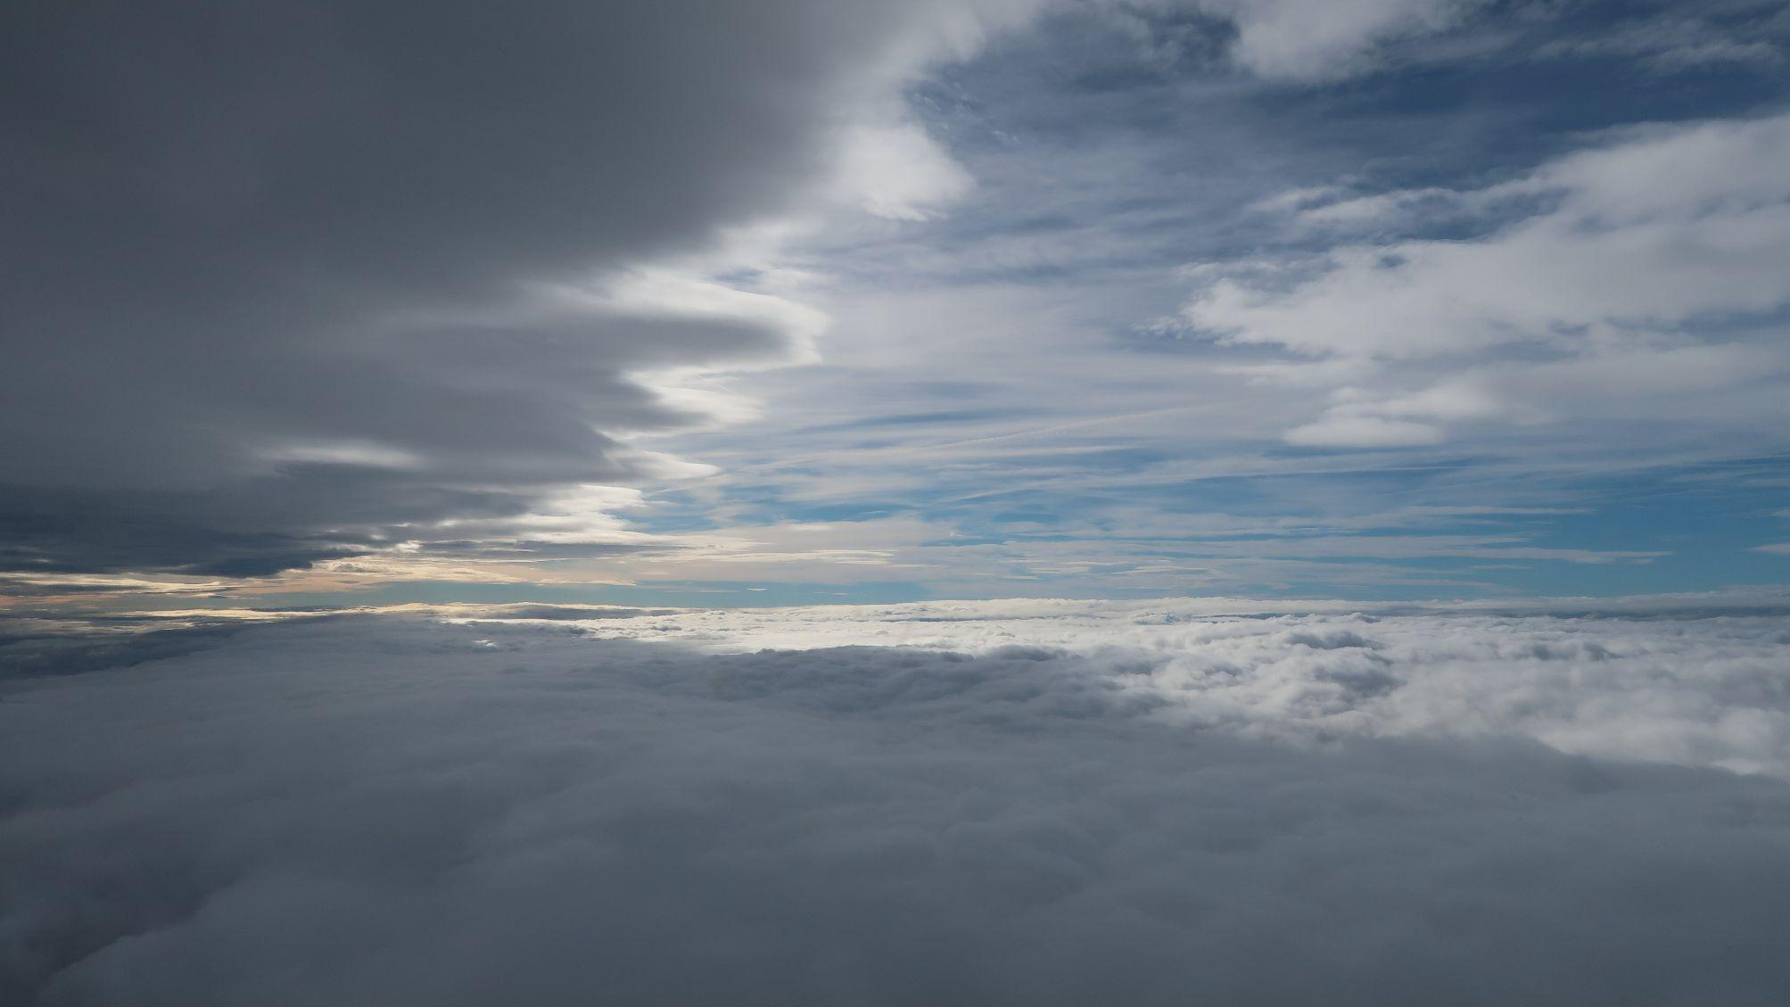
Předpověď počasí
Seminář pro všeobecné letectví 2024

Slide 2
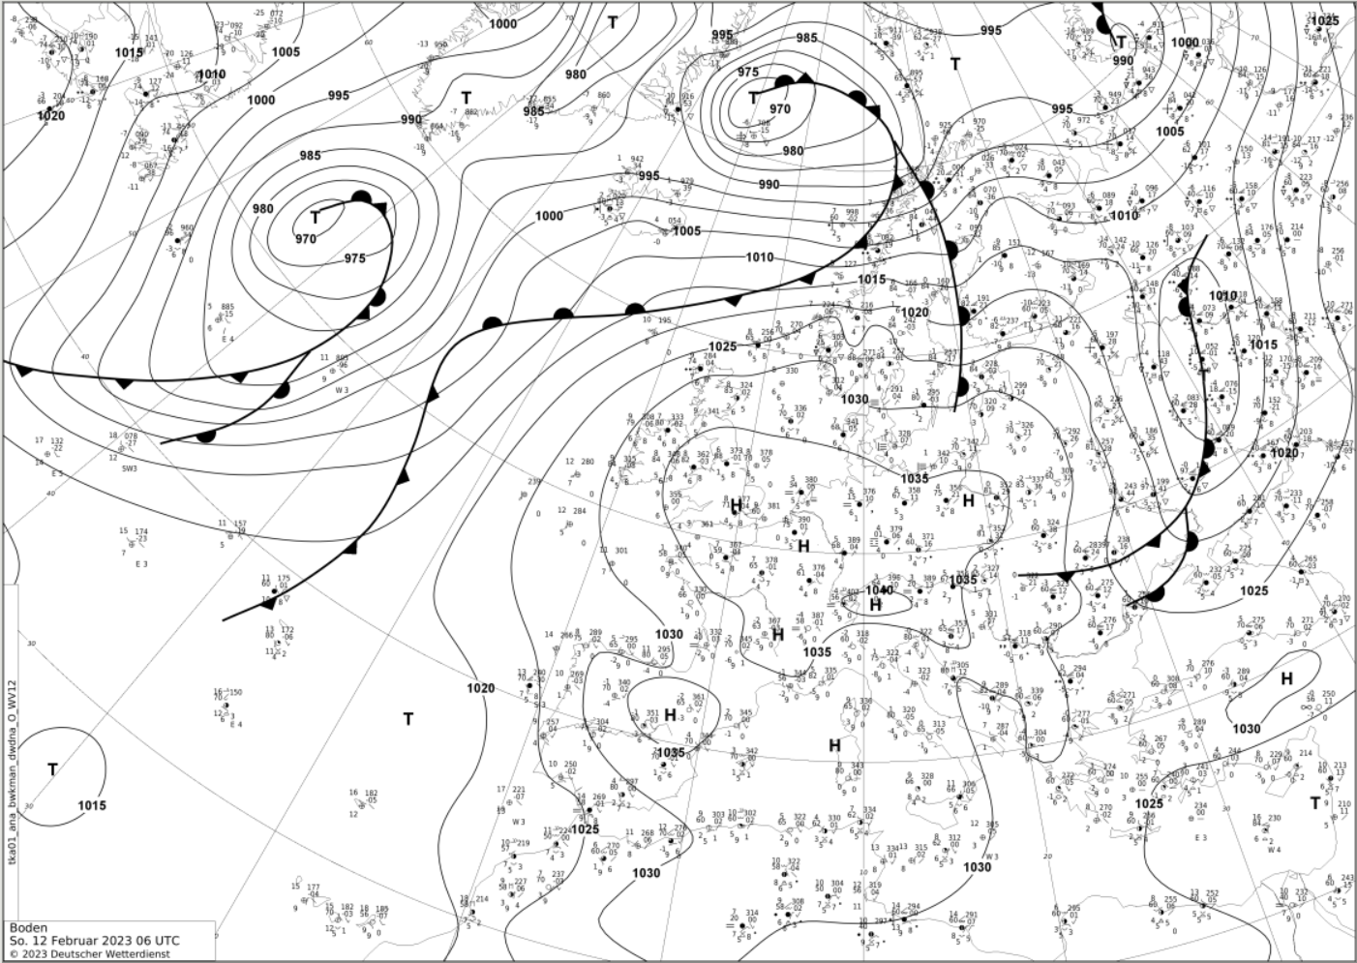
Synoptická meteorologie
DWD

Slide 3
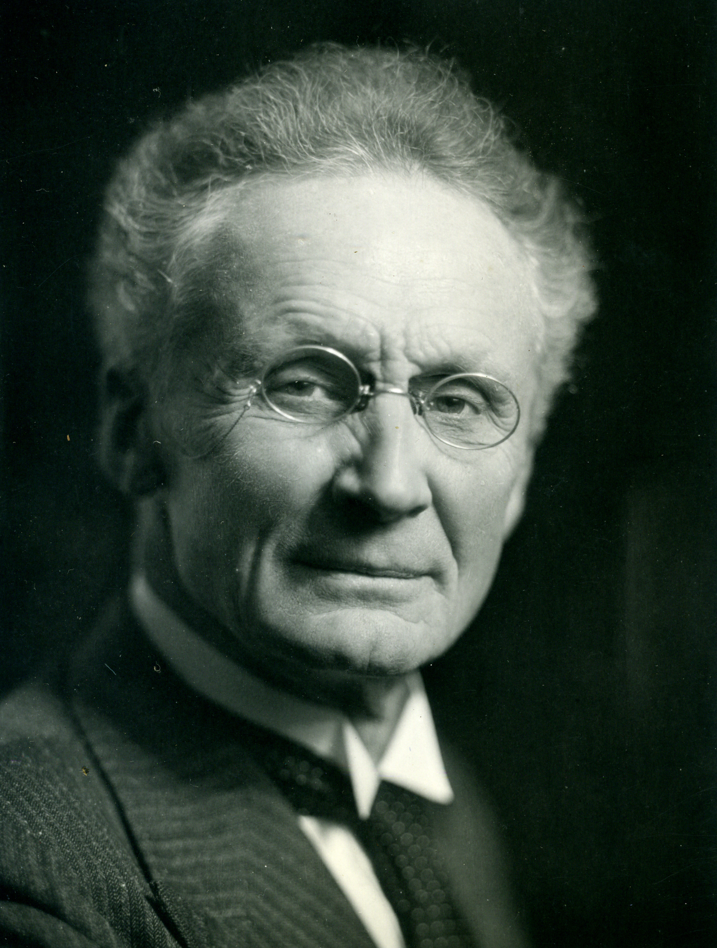
V. Bjerknes 1904

Slide 4
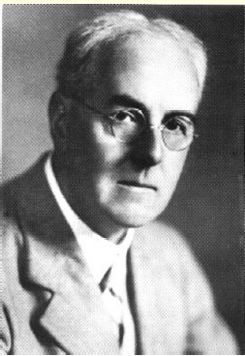
V. Bjerknes 1904
L. F. Richardson 1922

Slide 5
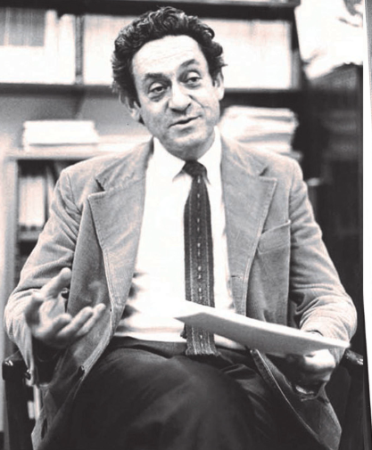
V. Bjerknes 1904
L. F. Richardson 1922
J. G. Charney 1950

Slide 6
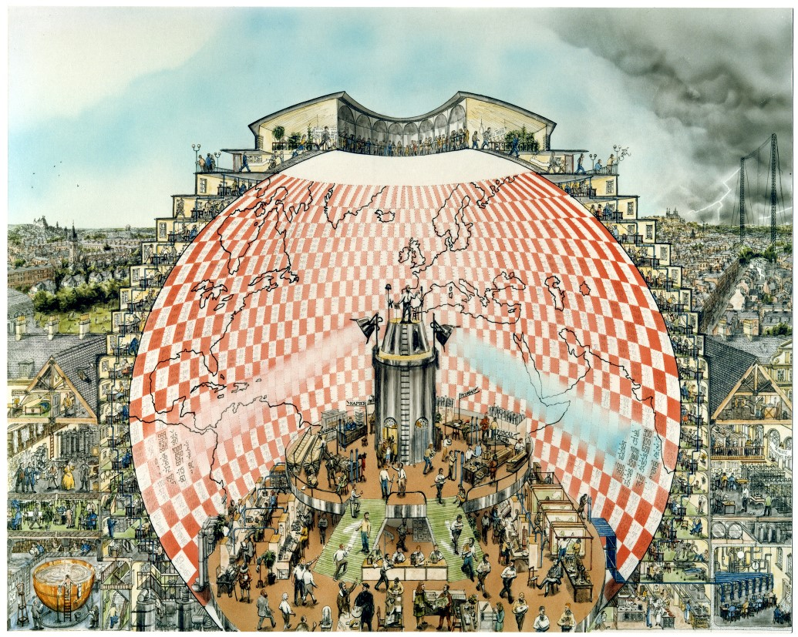
Stephen Conlin

Slide 7
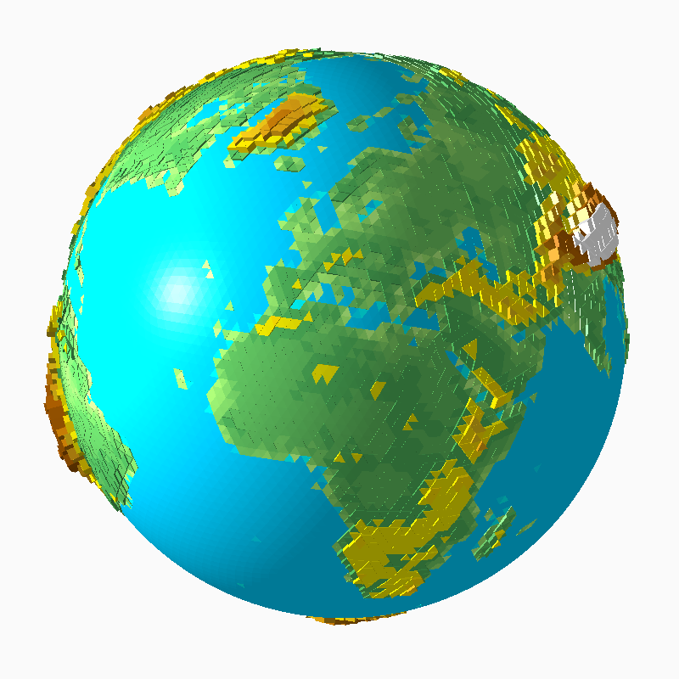
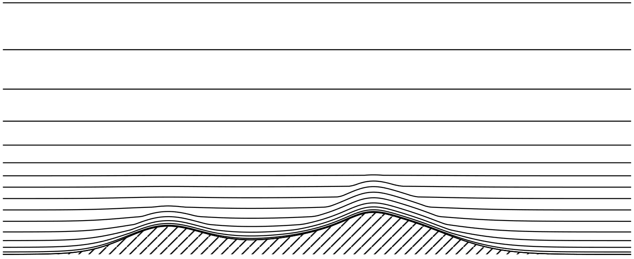
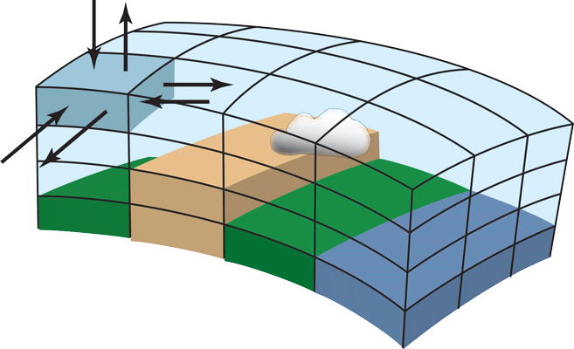
model ICON, DWD
model ICON, DWD

Slide 8
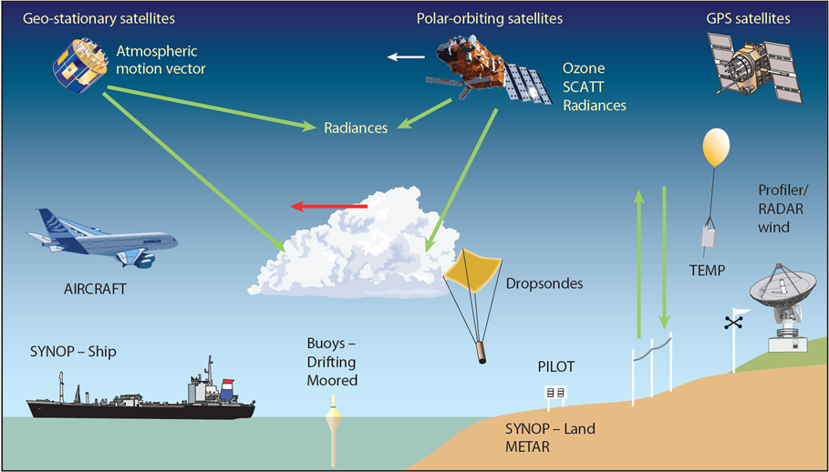
www.ecmwf.int

Slide 9
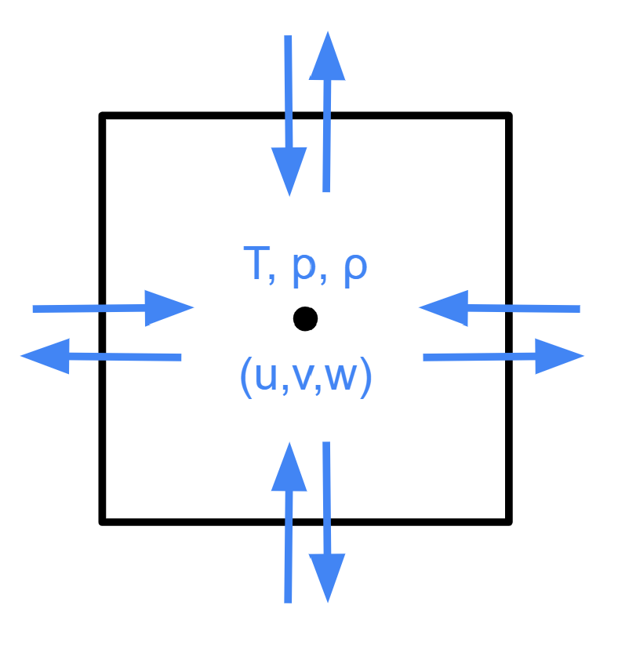

Slide 10
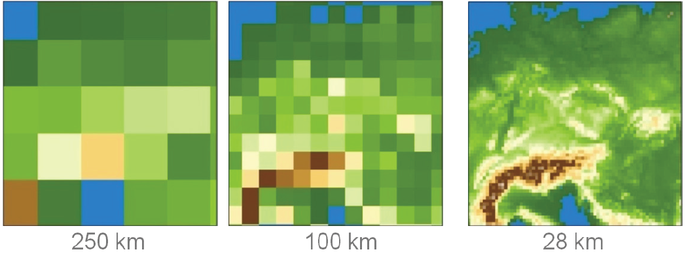

Slide 11
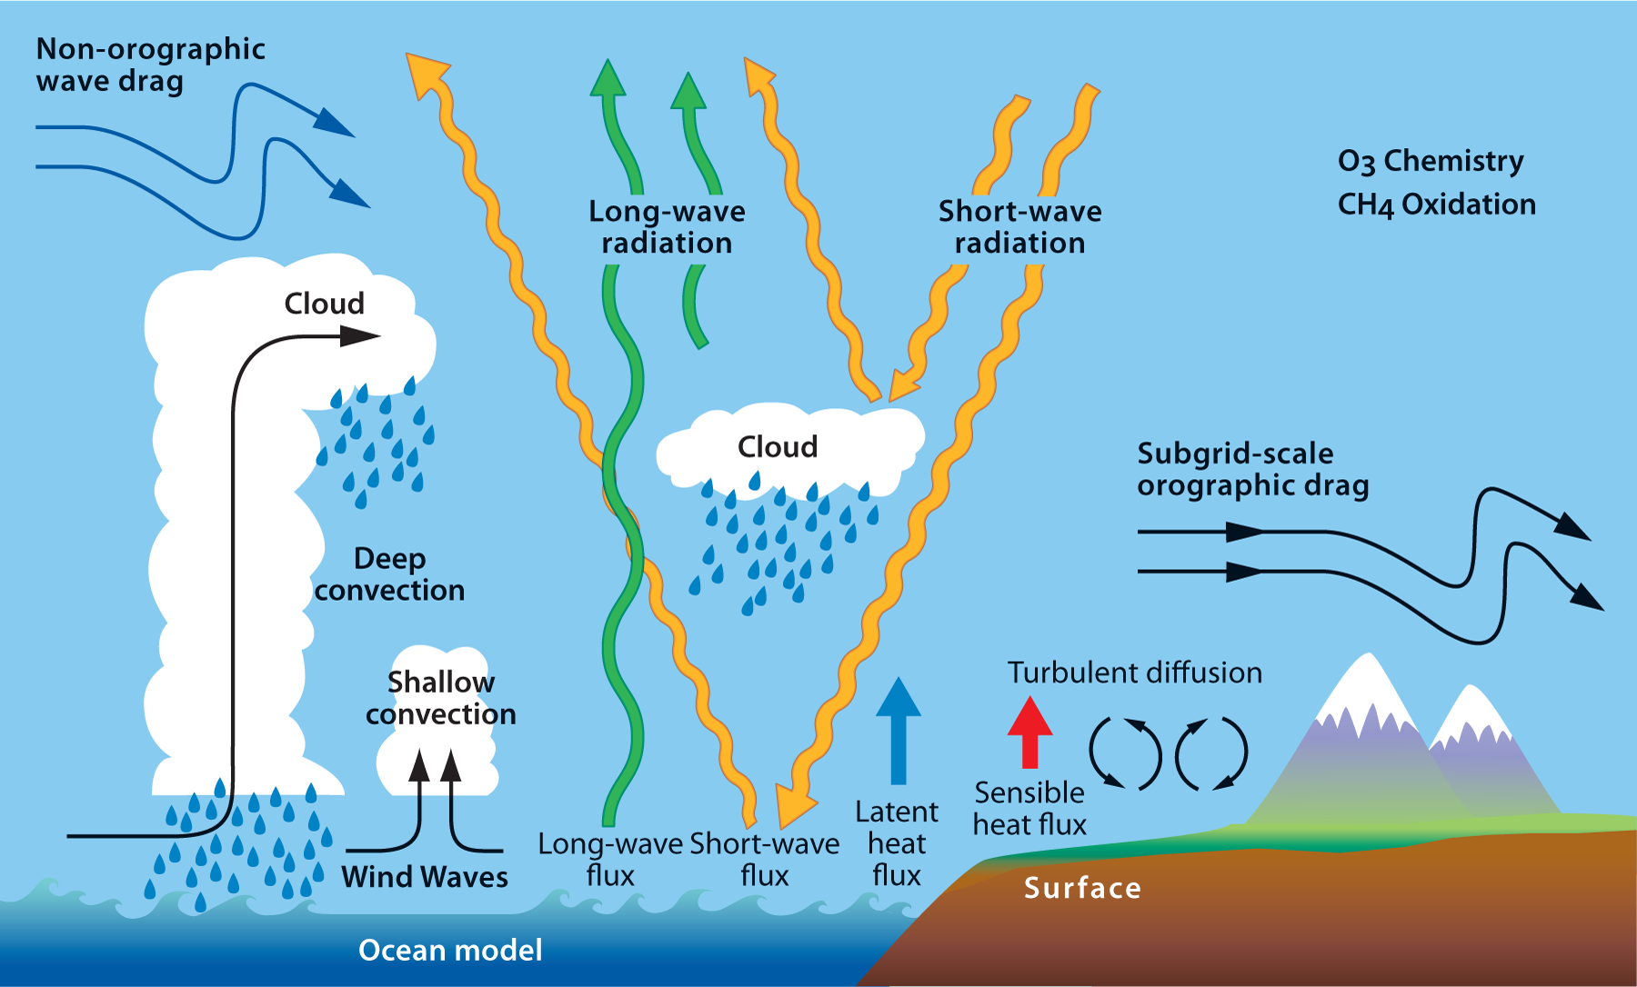
www.ecmwf.int

Slide 12
Aladin v ČHMÚ
horizontální rozlišení 2,3 km
87 vertikálních hladin
na jeden časový krok (90 s) a jeden bod 24 tisíc početních operací
oblast střední Evropy, 80 mil. uzlových bodů
hlavní předpověď na 72 hodin (2880 časových kroků)
samotná integrace modelu do 45 minut
RNDr. Radmila Brožková, CSc.

Slide 13
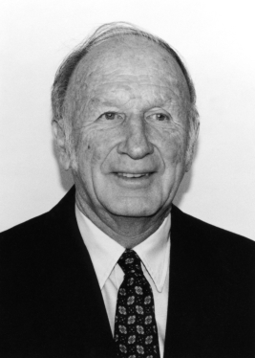
E. Lorenz 1963

Slide 14
Velmi malé rozdíly v počátečních podmínkách vedou k velmi rozdílným výsledkům.
www.wetterzentrale.de
E. Lorenz 1963

Slide 15
Zdroje nepřesností
Počáteční podmínky
neznáme přesný stav atmosféry v každém jejím bodě
asimilace dat do modelové mřížky
Rovnice
pohybové rovnice přesné, ale neumíme přesné řešení
zjednodušení popisu procesů v atmosféře pro snížení výpočetní náročnosti
Nelinearita atmosféry
deterministický chaos
velká citlivost na počáteční podmínky

Slide 16
chyba
délka předpovědi
RNDr. Michaela Valachová, Ph.D.

Slide 17
chyba
klima
délka předpovědi
RNDr. Michaela Valachová, Ph.D.

Slide 18
perzistence
chyba
klima
délka předpovědi
RNDr. Michaela Valachová, Ph.D.

Slide 19
perzistence
chyba
klima
perfektní model
délka předpovědi
RNDr. Michaela Valachová, Ph.D.

Slide 20
perzistence
chyba
reálný model
klima
perfektní model
délka předpovědi
RNDr. Michaela Valachová, Ph.D.

Slide 21
perzistence
chyba
reálný model
klima
perfektní model
délka předpovědi
RNDr. Michaela Valachová, Ph.D.

Slide 22
Předpovědi podle délky platnosti
Nowcasting (0-2 hodiny) - velký důraz na pozorování (stanice, družice, radary)
Velmi krátkodobá (do 6-12 hodin)
Krátkodobá (12 hodin - 3 dny)
Střednědobá (od 3 do 10 dnů) - obecnější trend vývoje počasí
- numerické modely, větší důraz na ansámblové předpovědi
Dlouhodobá (přibližně nad 10 dní)
ansámblové předpovědi, klimatický charakter
- numerické modely

Slide 23
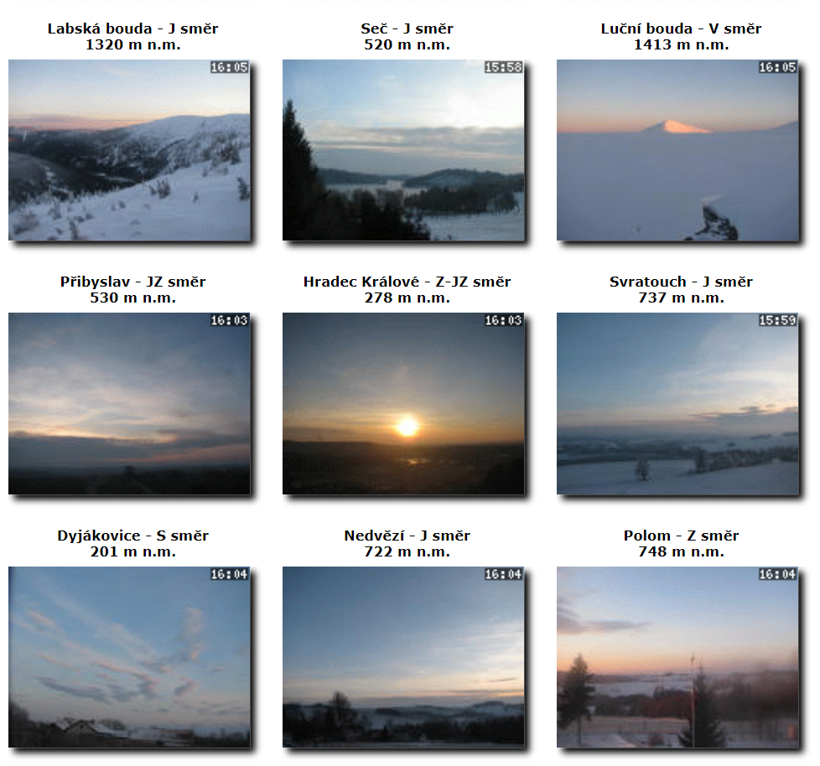
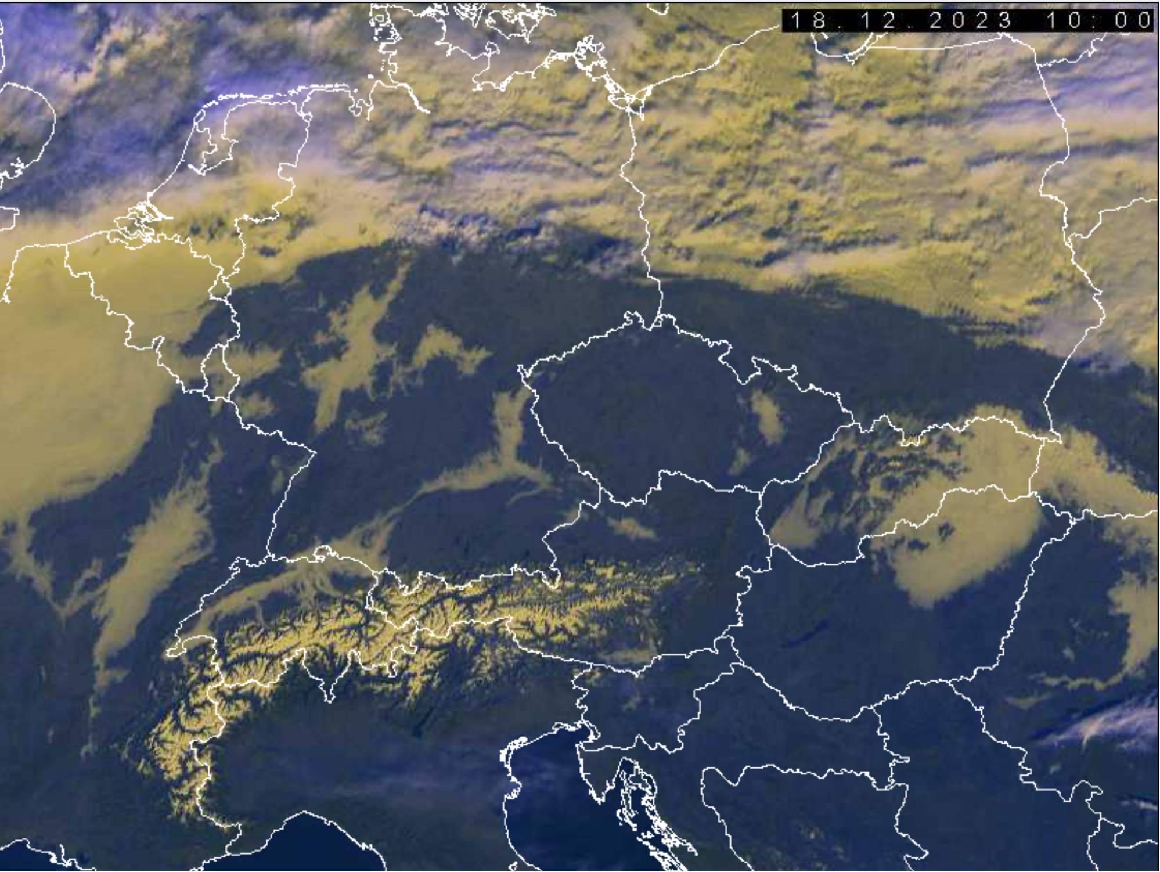
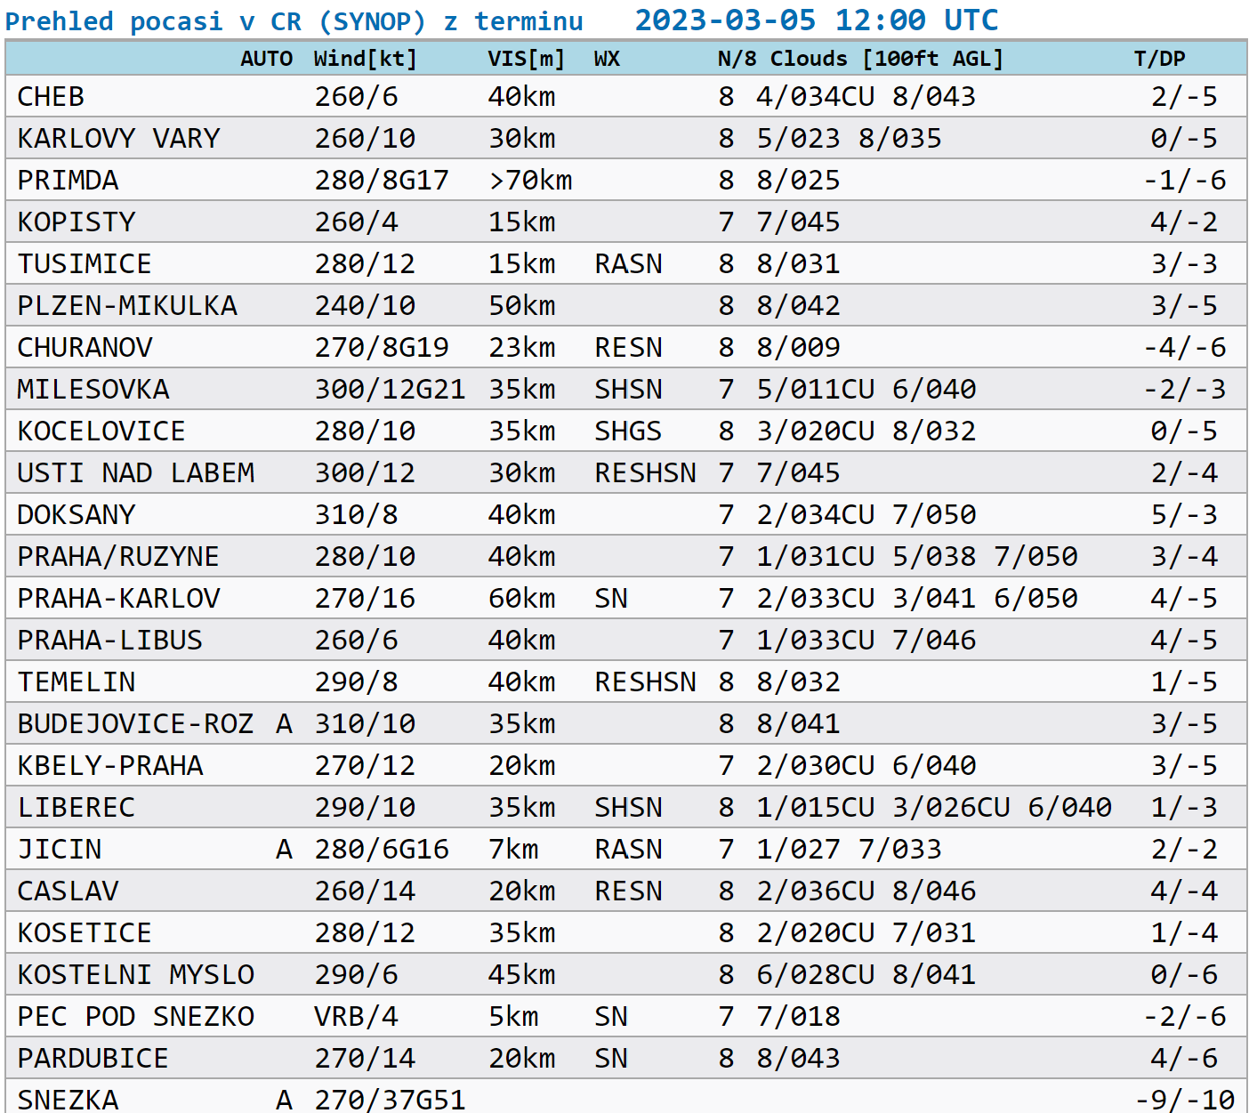
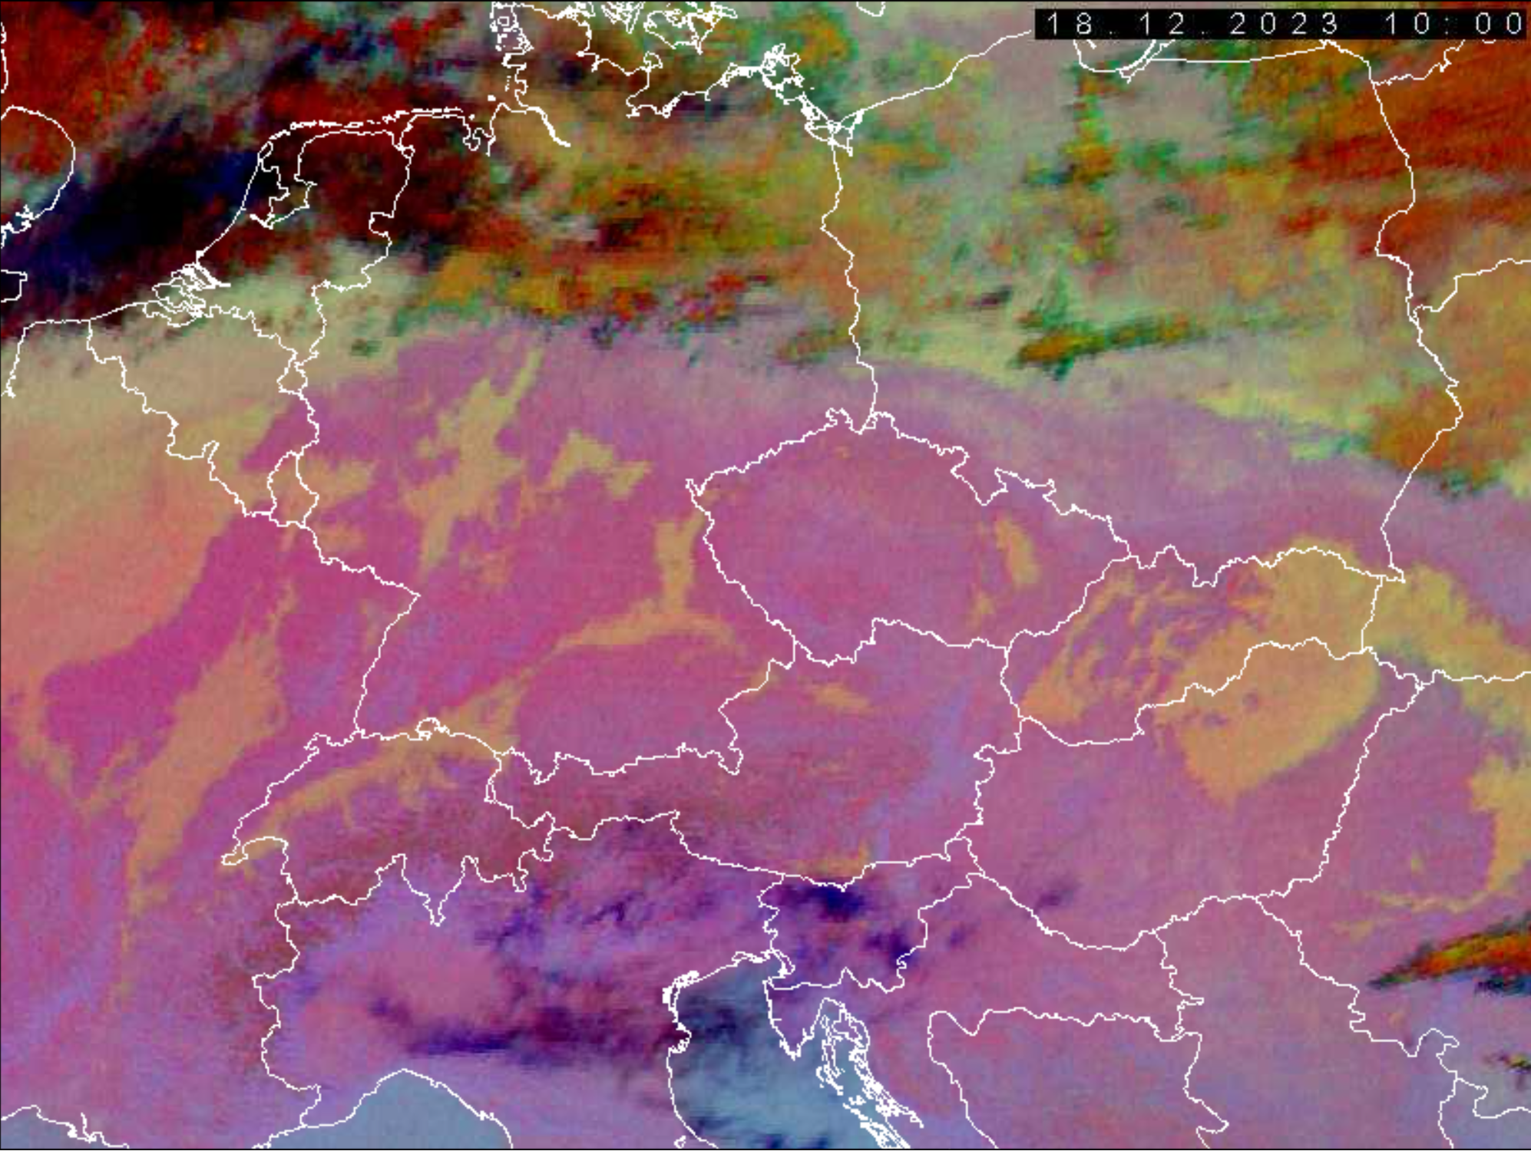
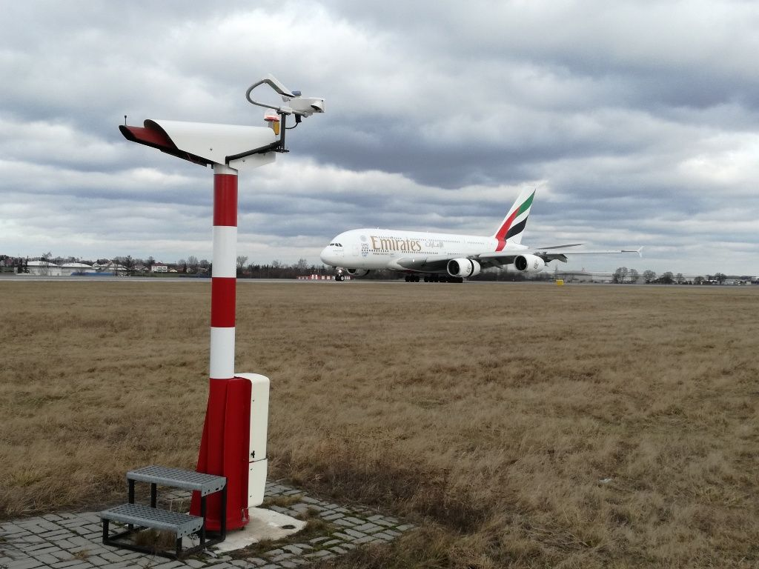
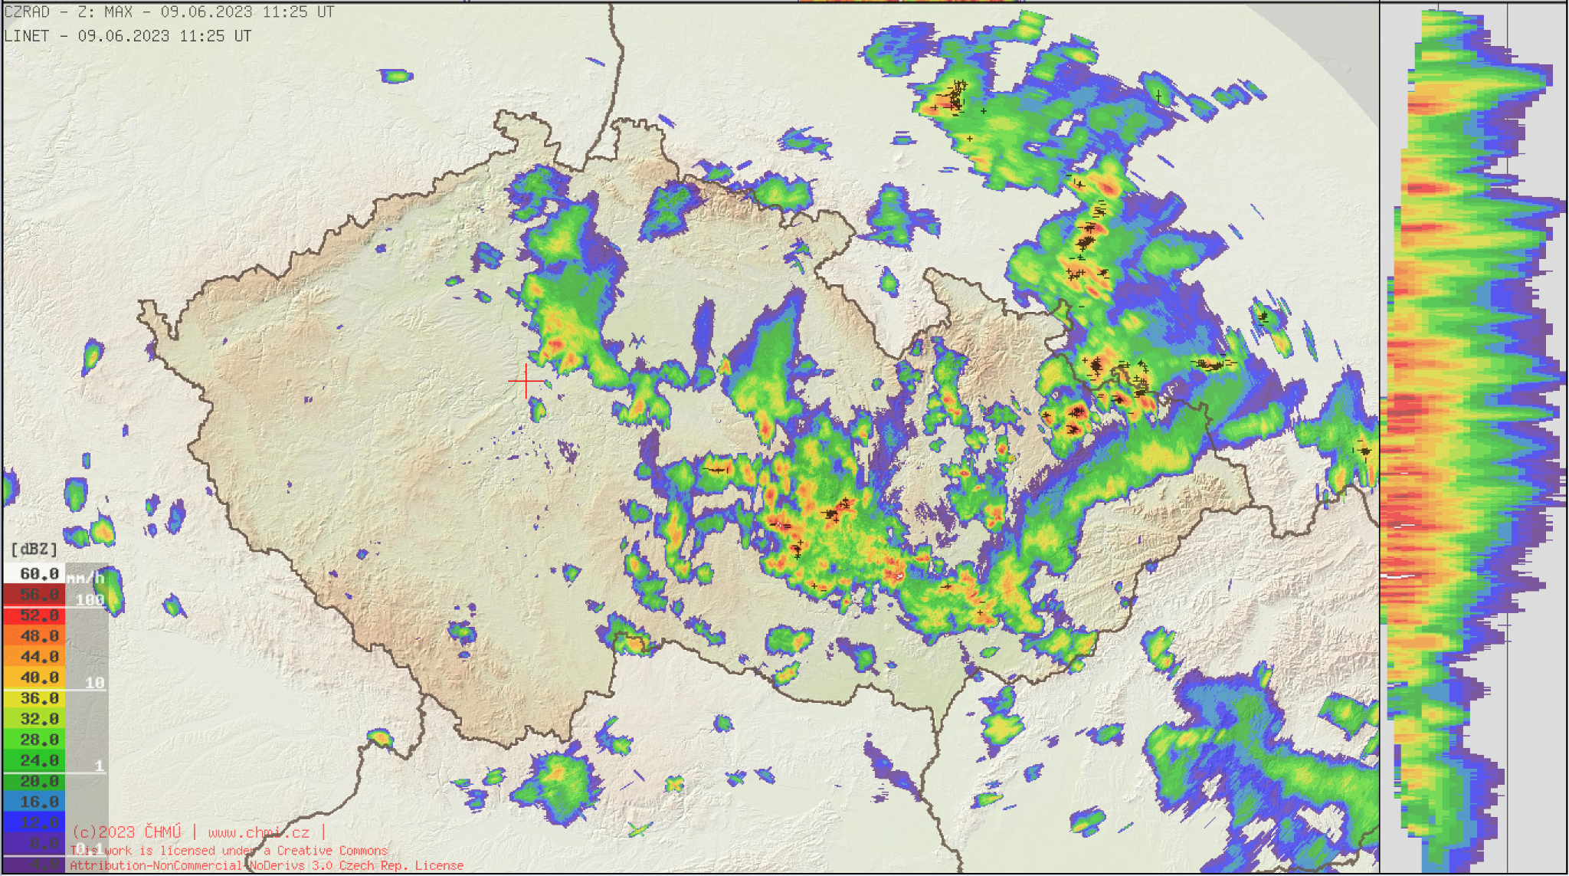
Aktuální situace

Slide 24
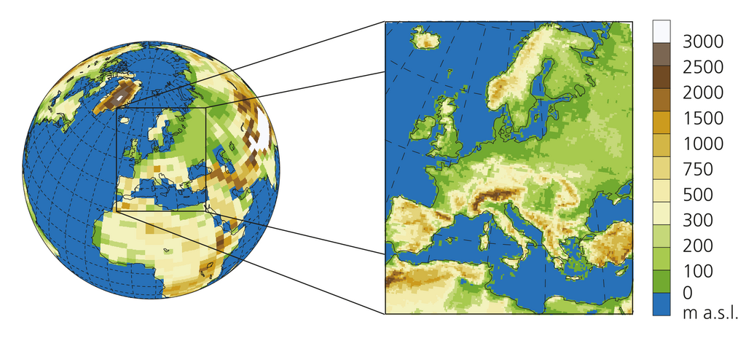
Globální vs. regionální model
www.nccs.admin.ch

Slide 25
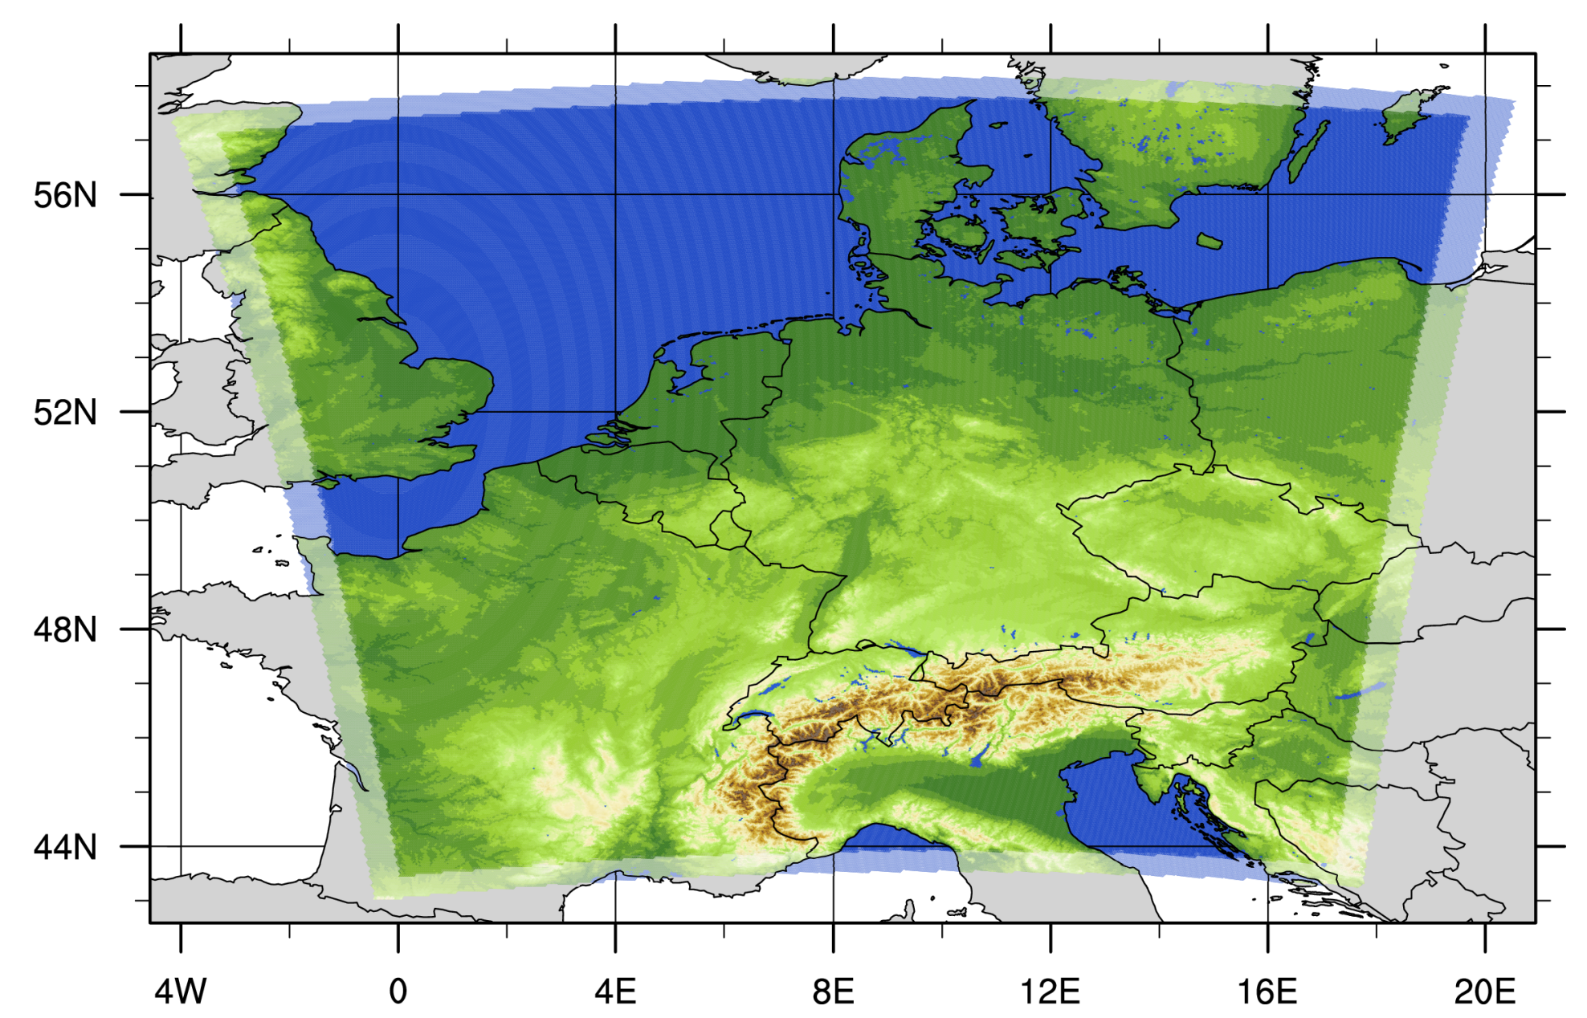
Numerické modely
Globální
GFS (USA, 22 km)
ECMWF (EU, cca 9 km)
ICON (Německo, cca 13 km)
Arpege (FR), UM (UK), GEM (Kanada)
Regionální
ICON-EU, ICON-D2 (cca 7 a 2,2 km)
Aladin (ČR, 2,3 km)
WRF (USA)
ICON-D2
DWD

Slide 26
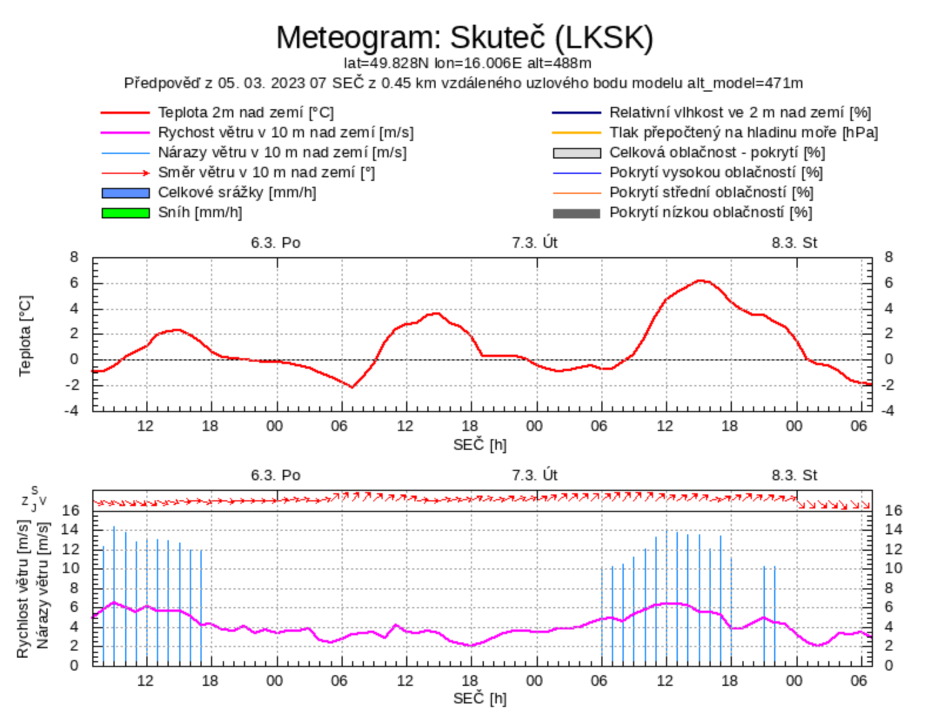

Slide 27
Ansámblové předpovědi
www.wetterzentrale.de
1. až 3. den 4. den 5. až 8. den

Slide 28
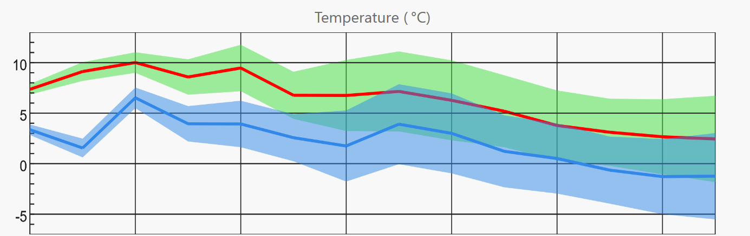
www.ecmwf.int
www.meteoblue.com

Slide 29
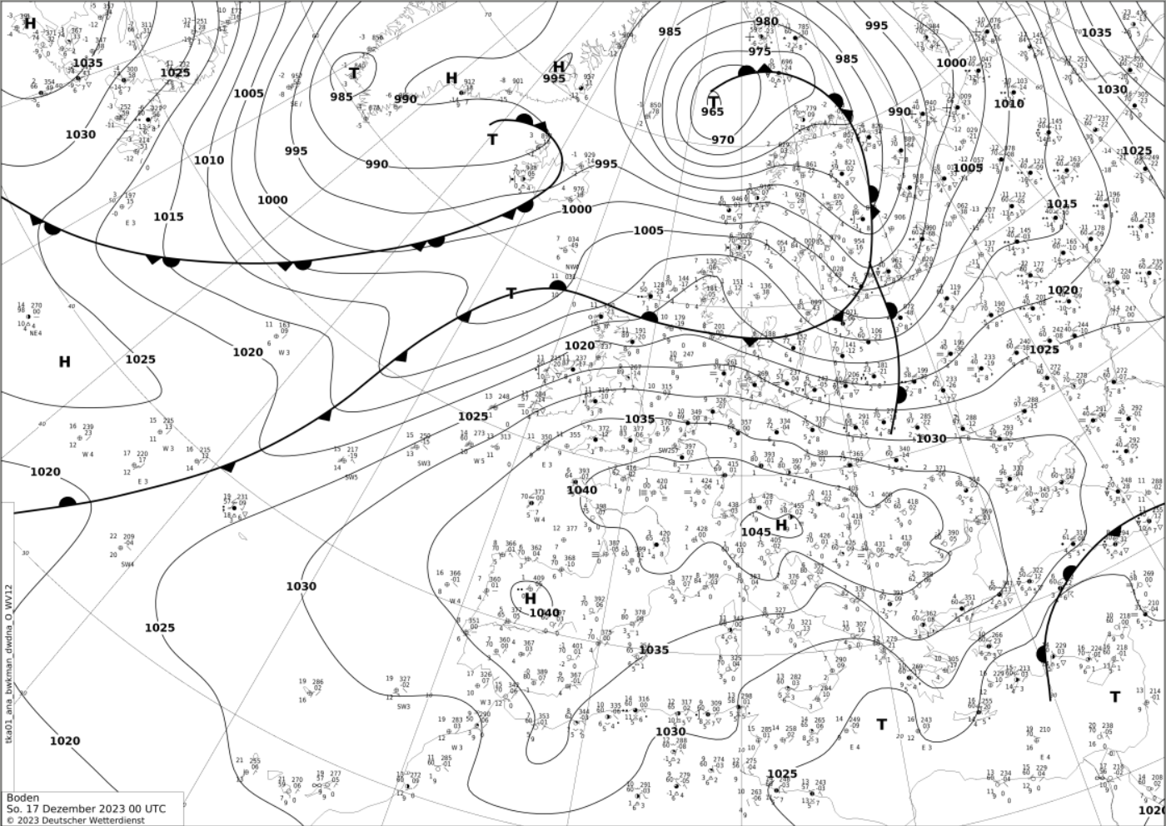
DWD

Slide 30
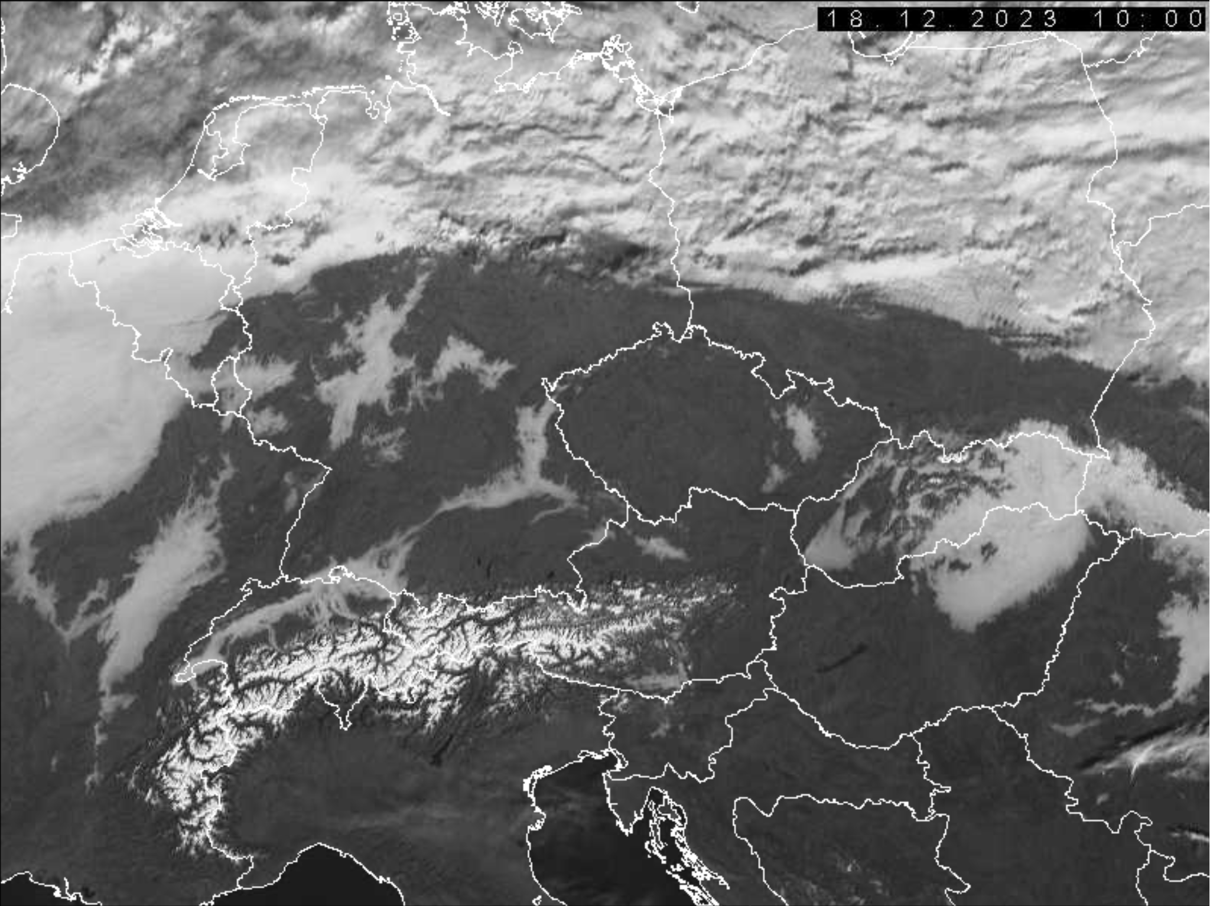
MSG

Slide 31
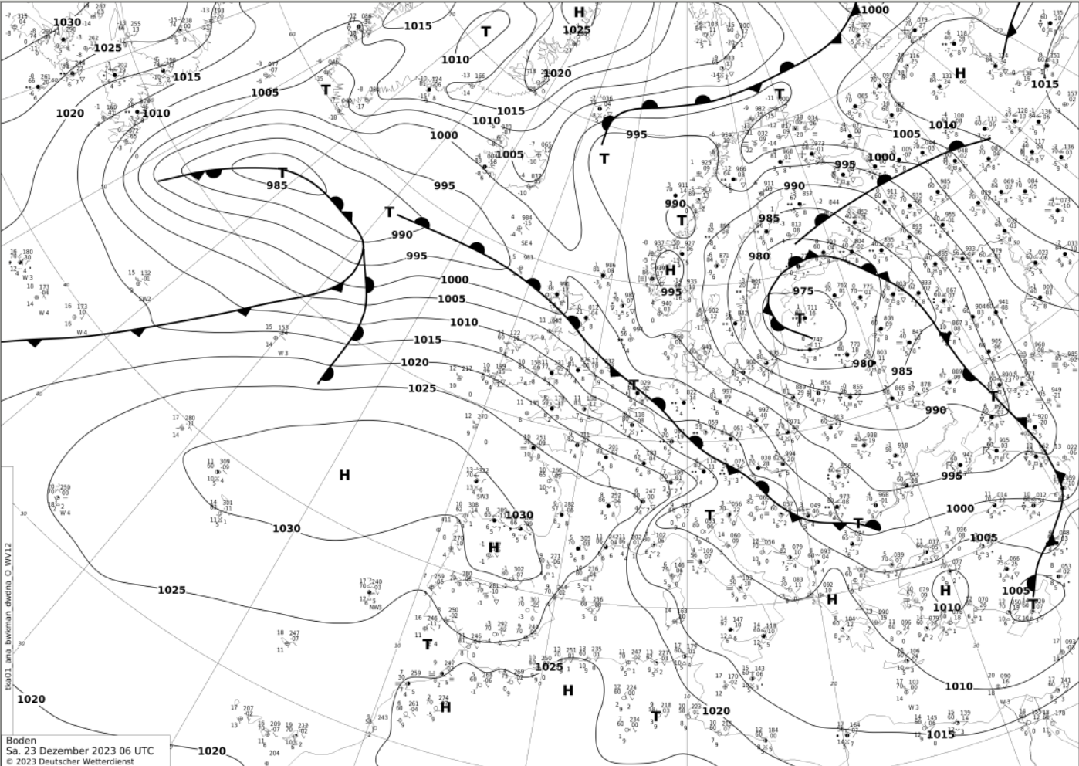
DWD

Slide 32
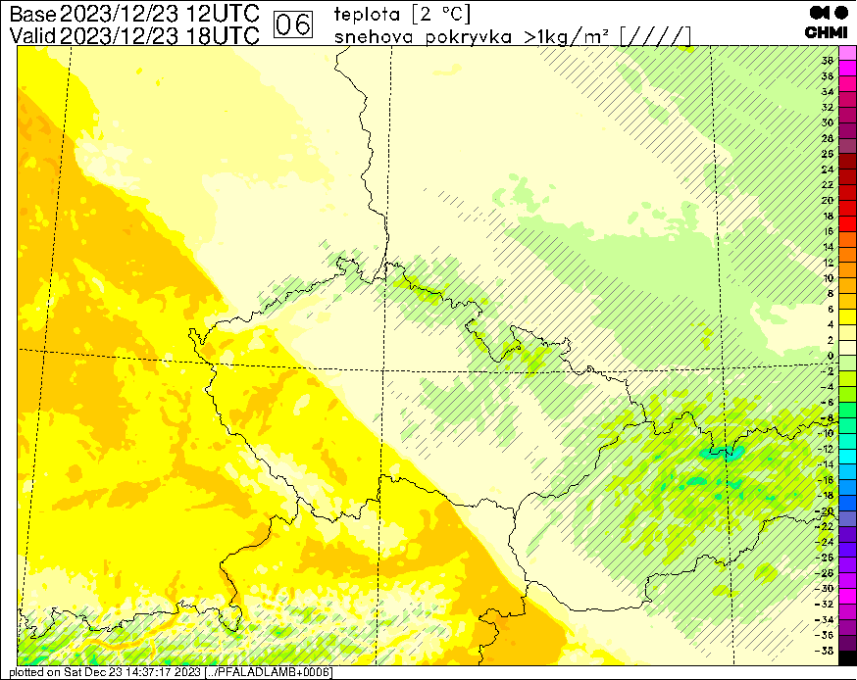
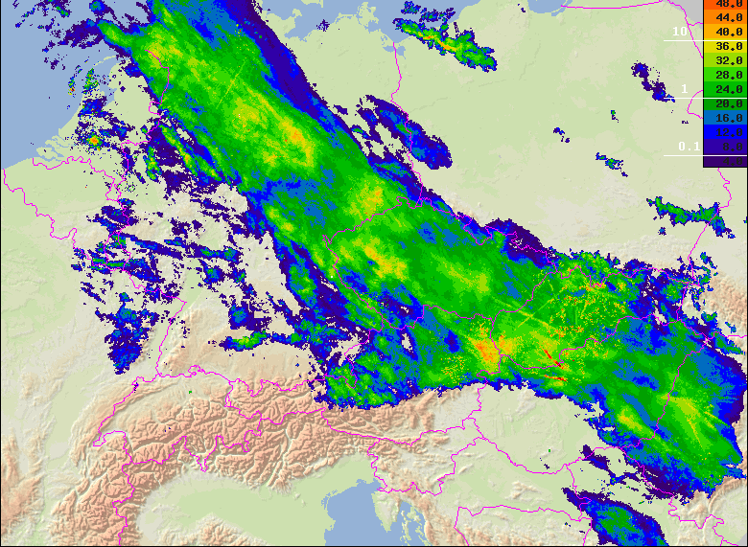
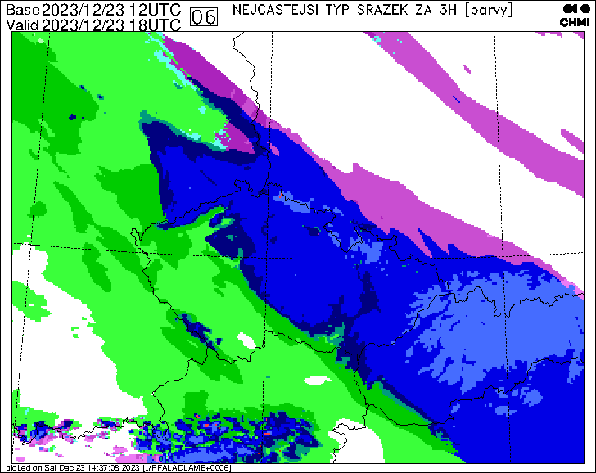
SNÍH
DÉŠŤ

Slide 33
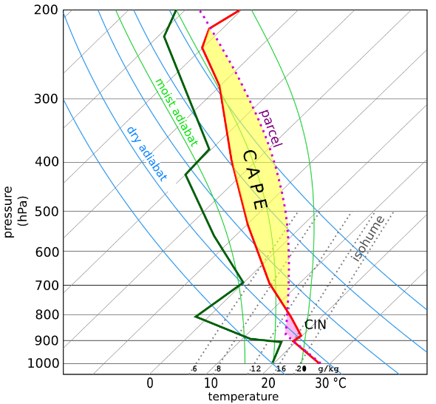
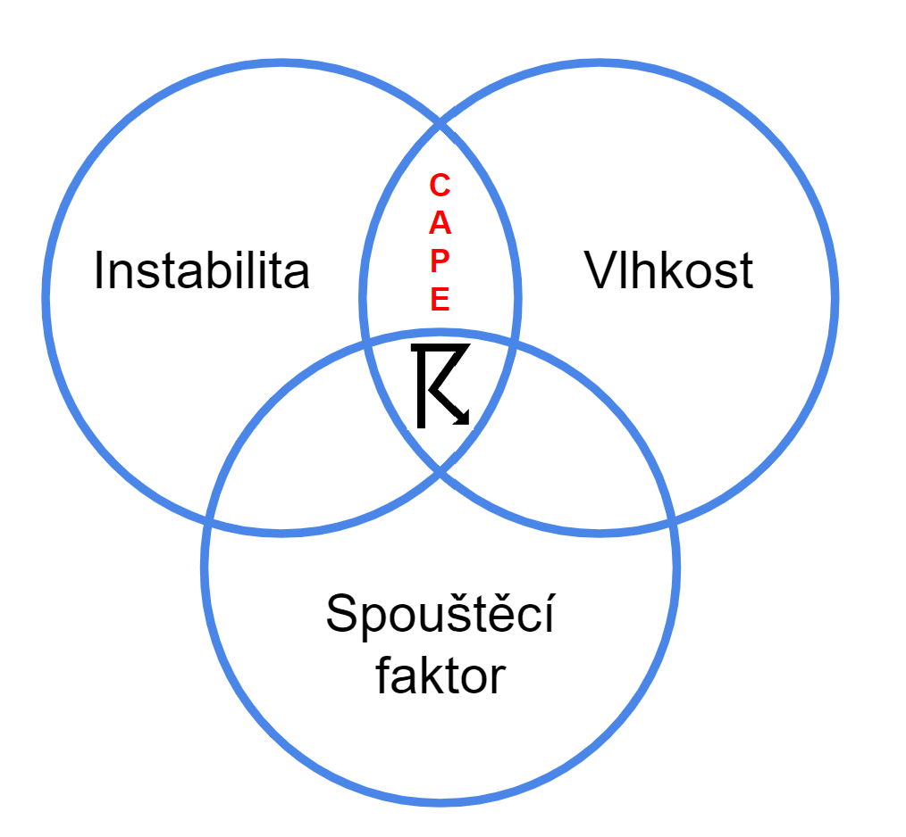
Bouřky
ESSL

Slide 34
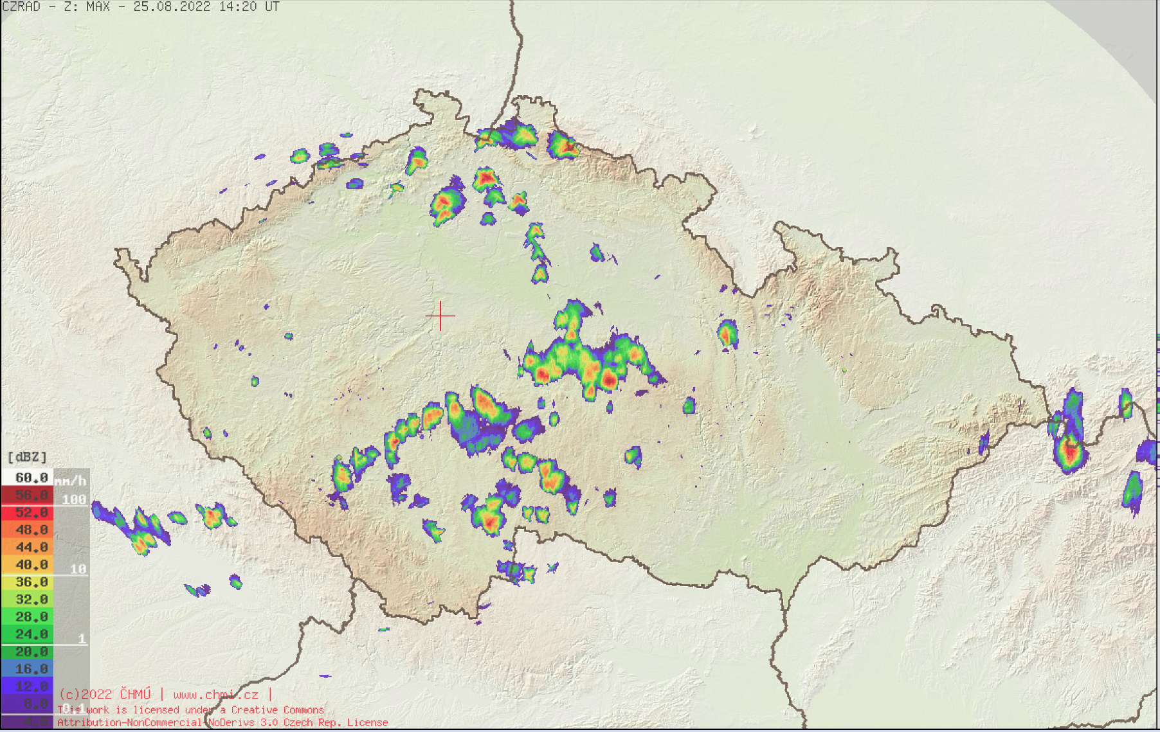
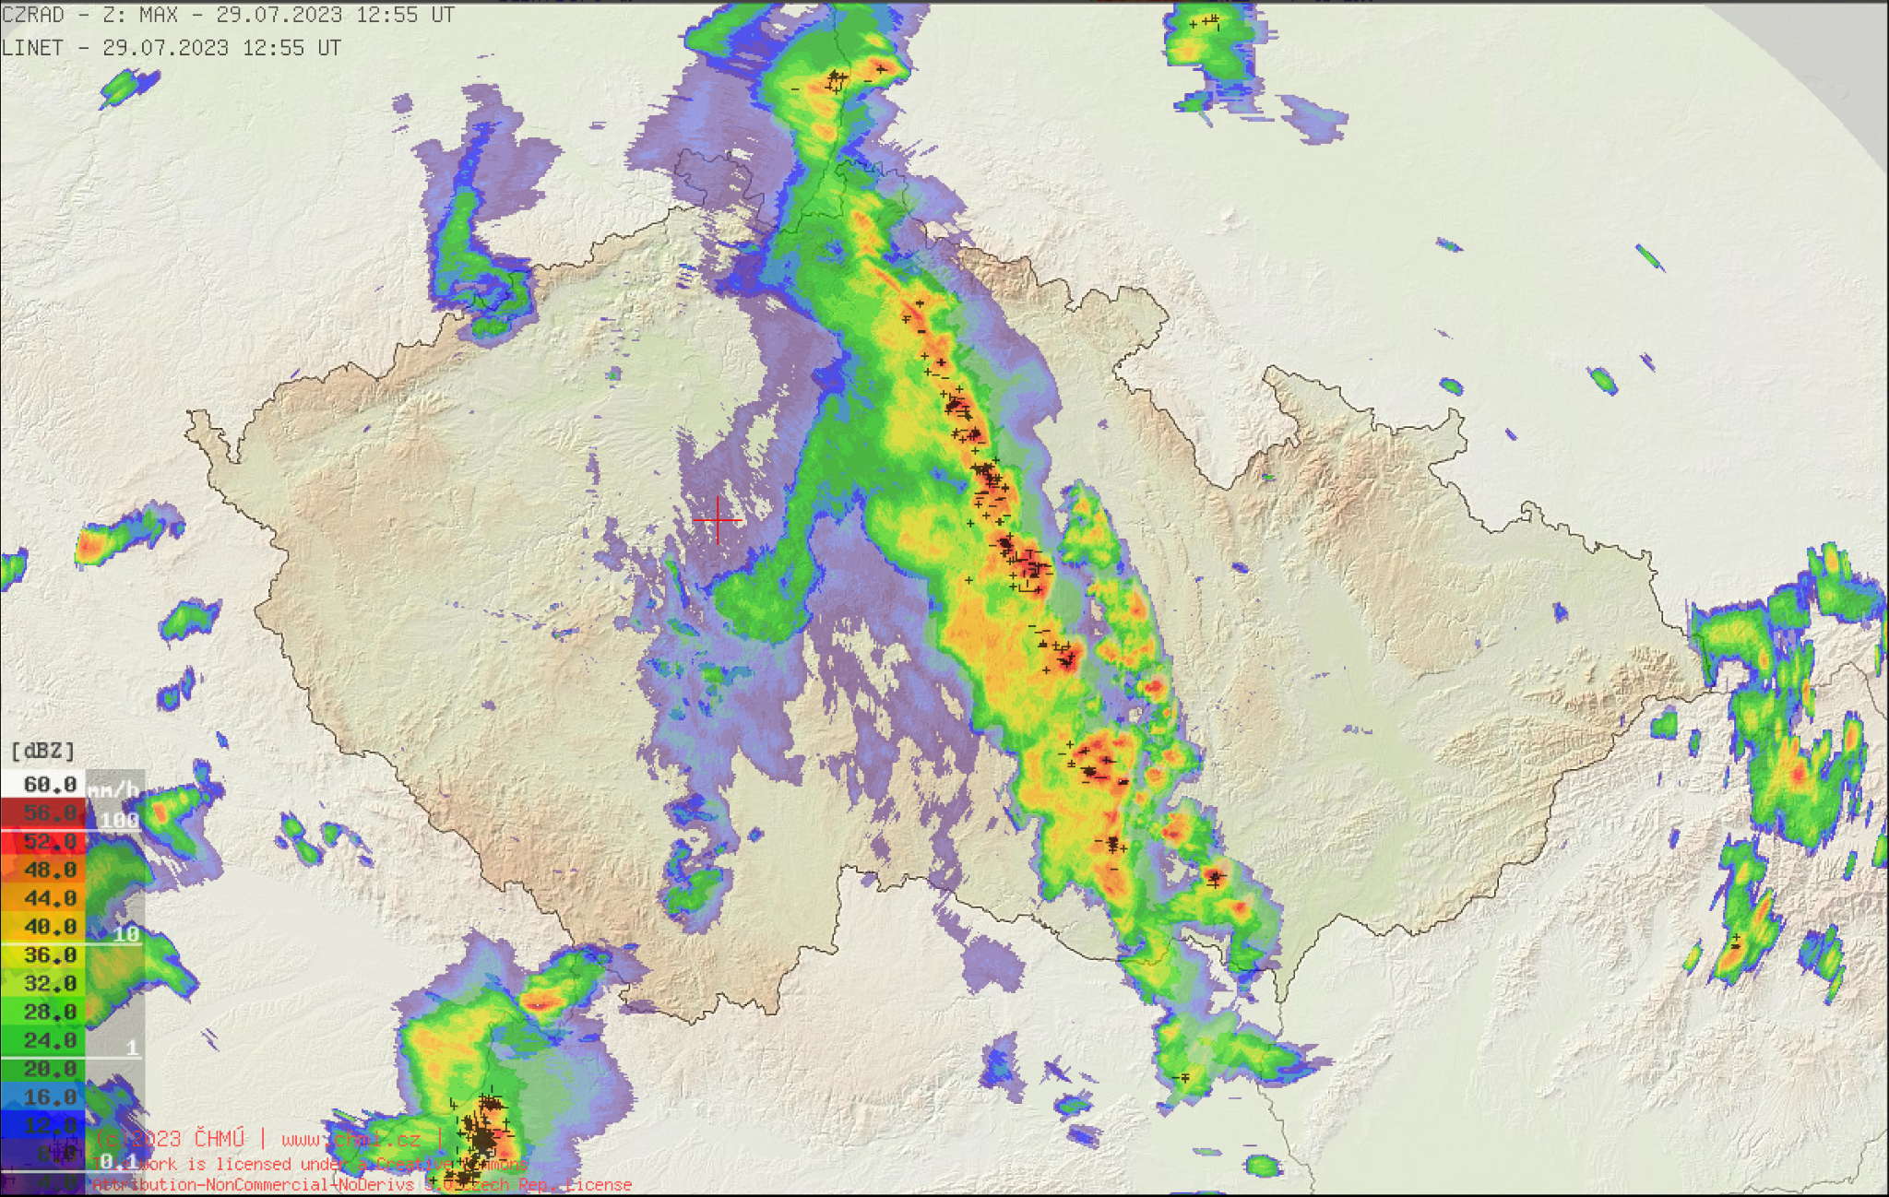
Bouřky

Slide 35
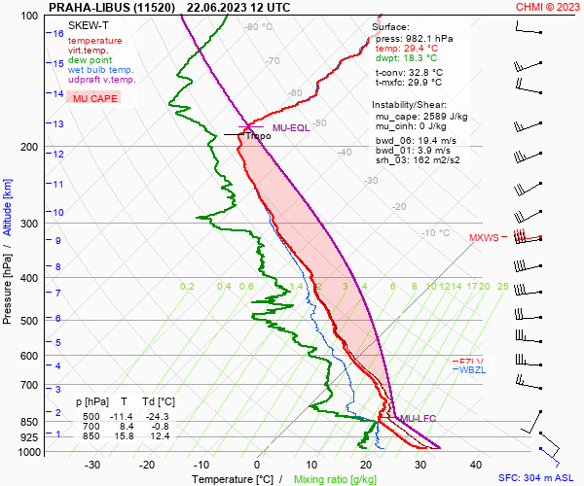
Bouřky

Slide 36
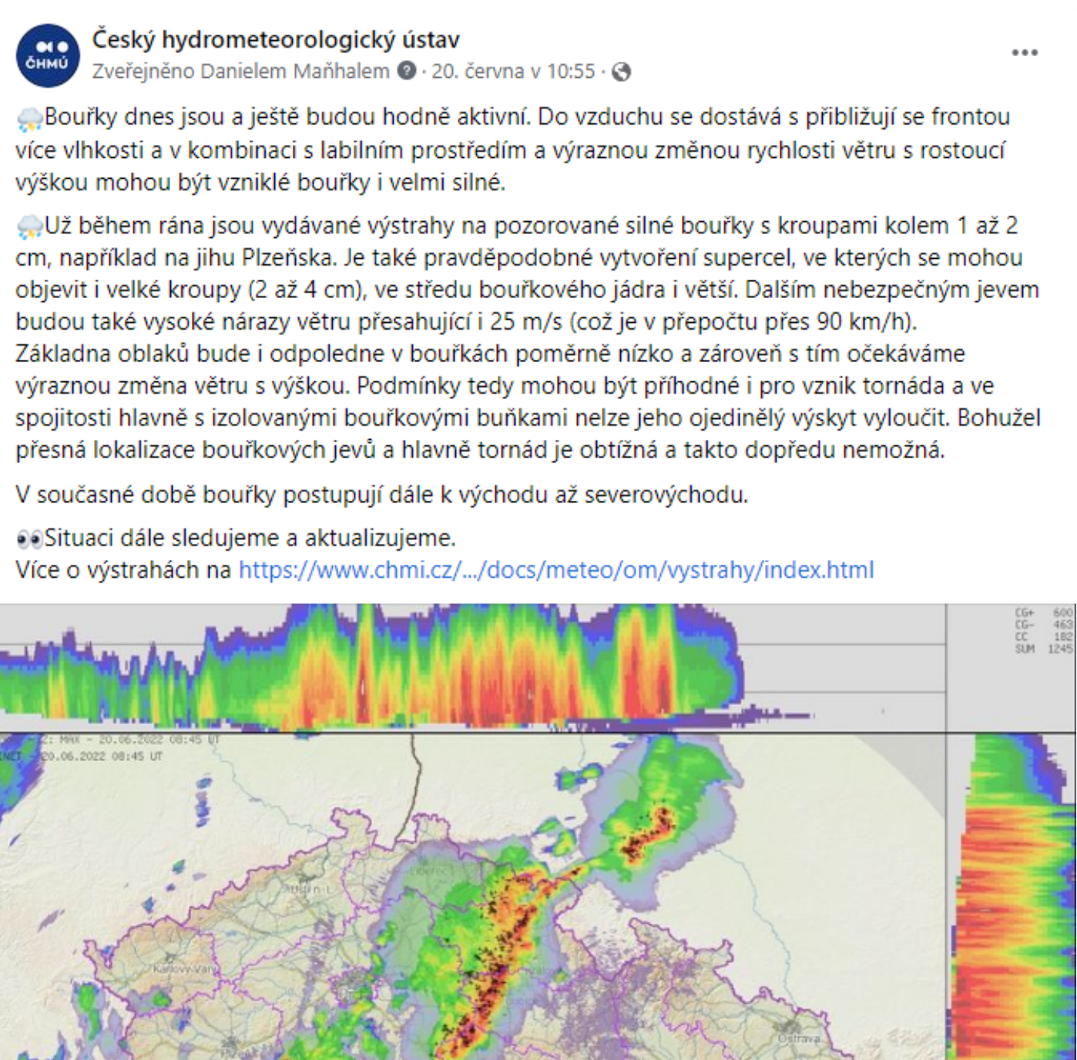

Slide 37
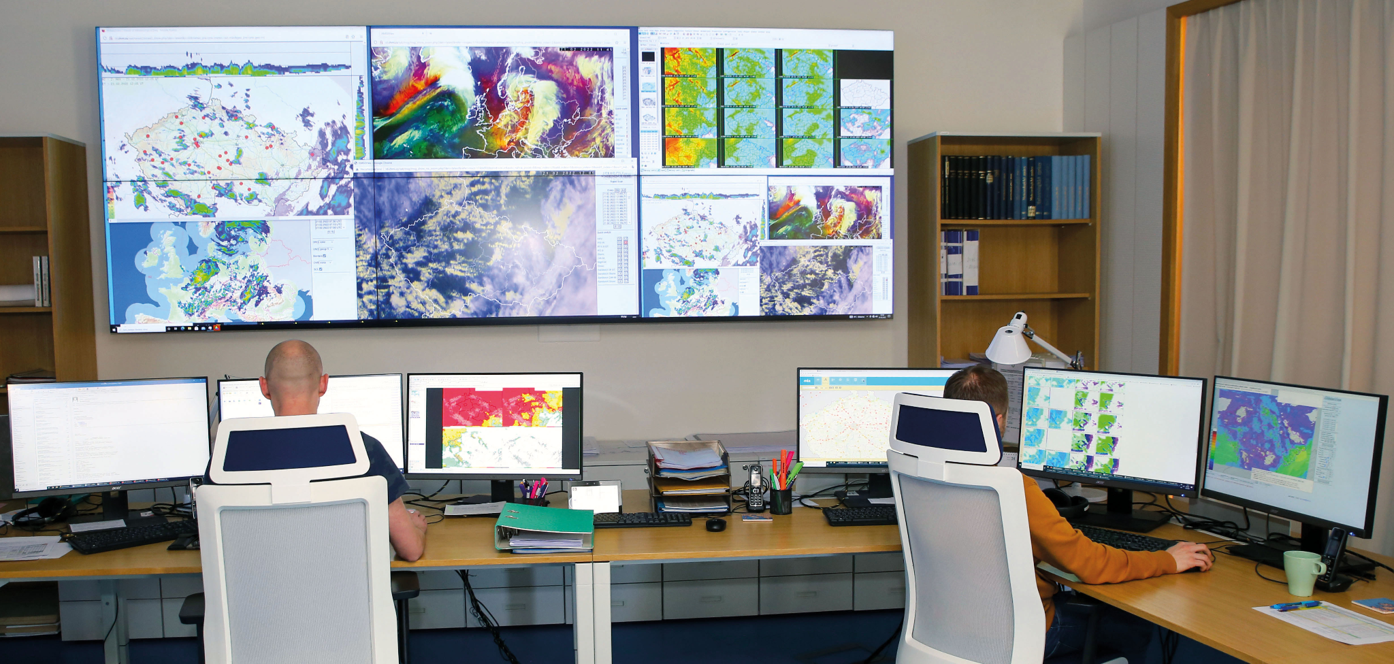
Práce meteorologa

Slide 38
Take-home message
předpověď počasí je limitovaná (10-14 dní)
s rostoucím časem se nejistota předpovědi zvyšuje
postup od velkého (synoptického) měřítka k menšímu (lokálnímu)
porovnat více modelů (pokud se jich víc nebo všechny shodují, tak je velice pravděpodobné, že to tak bude)

Slide 39
